Slide 1
Künstliche Intelligenz in der Arbeitswelt - Eine Frage des Geschlechts?
Clara Fritsch, Abt. Arbeit & Technik
Gewerkschaft GPA
Dezember 2023

Slide 2
Inhalt
Von der Kaffeemaschine zur Pflegerobbe – eine kurze geschlechterfokussierte Geschichte der Maschinen, Roboter und KI
Vom Navigationsgerät zum Bewerbungsalgorithmus – Beispiele für KI im Arbeitsalltag
Vom Alter über Hautfarbe bis zum Geschlecht – Beispiele für Diskriminierung durch KI
Vom Europäischen Gesetz – der geplante AI-Act und gewerkschaftliche Forderungen
Vom Handeln der Betriebsrät:innen in der Praxis – das ArbVG, das ASchG und die DSGVO

Slide 3
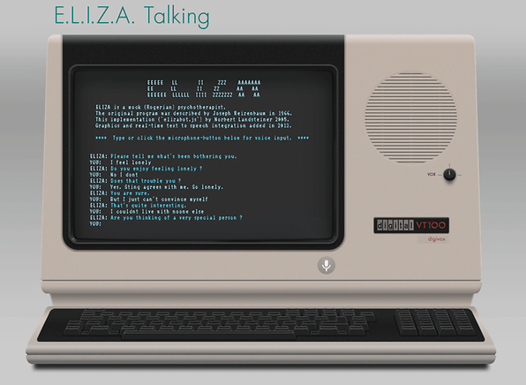
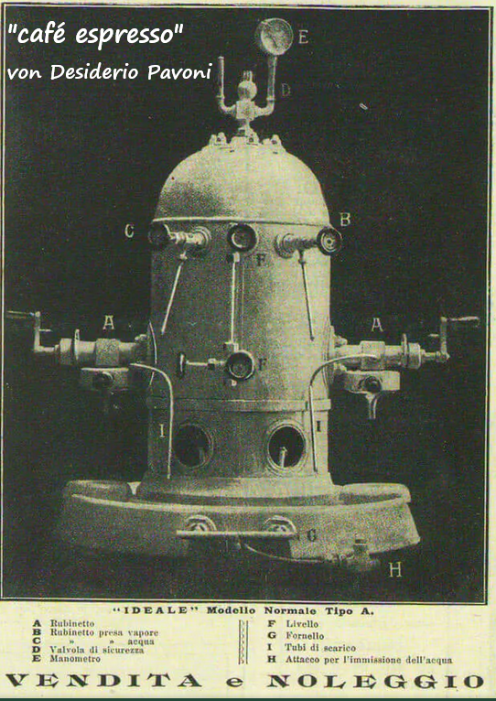
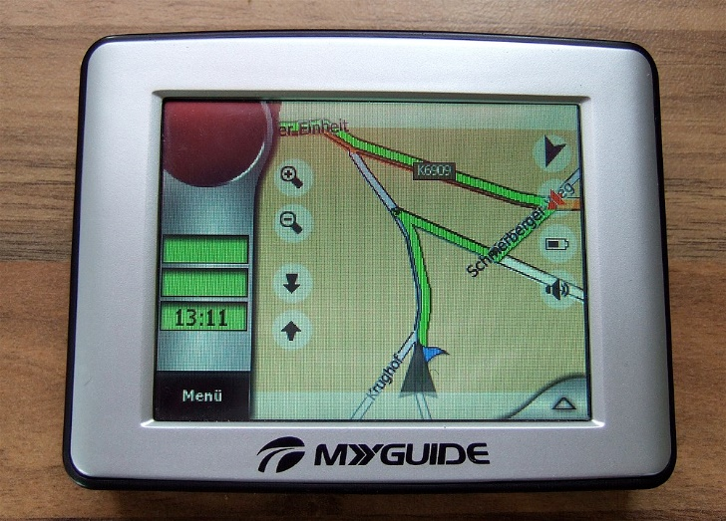
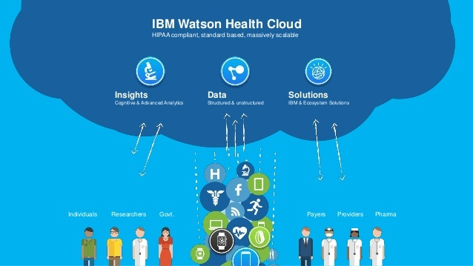
Wann wurden die Erfindungen entwickelt? Und wozu?
LaMDA (Google AI, Mai 2021)
Gato (Microsoft, Mai 2022)
ChatGPT (Open AI, November 2022)
Bard (Google, März 2023)
1902
1966
1989
1993-2011
ca. 2011
2021

Slide 4
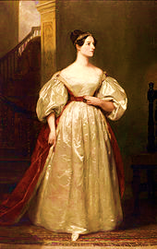
Die Maschine ist kein denkendes Wesen,
sondern lediglich ein Automat,
der nach Gesetzen handelt, die ihm auferlegt wurden.
Ada Lovelace
10.12.1815 - 27.11.1852

Slide 5
Steht KI drauf, wo KI drin steckt?
Chatbot (LaMDA, Google Bard, ChatGPT & Co)
Sprachassistenz (Siri, Alexa, Cortana & Co)
Fahrassistenz (BMW, Mercedes, Audi, Ford…)
Übersetzung (Google Translate, DeepL & Co)
Suchmaschinen, Autocomplete (Google, Bing & Co)
Navi, Routenplanung (googlemaps, Tomtom, Garmin…)
Gesichtserkennung (Amazon Recognition, DeepFace, Microsoft Azure Cognitive Services, Face++ inkl. „Beautyscore“…)
Spamfilter (Gmail, Outlook & Co)
Empfehlungsalgorithmen (Amazon, Netflix, Spotify & Co)
Smart Home (Google Home, Bosch Smart Home, Samsung, Apple Home App u.v.w.)
Nachrichten-Channels (Wetter, Sport & Börse von Google, gmx, APA & Co)

Slide 6
Typen Algorithmisch basierter Software am Arbeitsplatz
HR (People) Analytics
Bewerbung, Einstellung, Karriere (z.B. Vorauswahl, Weiterbildung)
Leistungsmessung (z.B. Arbeitsbelastung, Beurteilung, Prämie)
Interaktions- und Netzwerkanalyse (z.B. Auswertung von Kommunikation)
Vorhersage (z.B. Fluktuation) & Entscheidungsfindung („objektiv & evidenzbasiert“)
Engagement, Wohlbefinden und Leistung der Beschäftigten steigern
Algorithm Management
Personaleinsatz (z.B. Teamzusammensetzung, Schichtplan, Routing im Call-Center)
Koordination und Steuerung (z.B. Fuhrparkmanagement, Ersatzteillieferung)
→ „Ressourcen optimieren“
Task Automation and Assistance
Robotik (z.B. Exoskelette, VR-Brillen)
Automatisierte Prozesse (z.B. Spam-Filter, Email-Antwort, -Priorisierung)

Slide 7
Verschiedene Szenarien der Mensch-Maschine-Interaktion
Forensisches Szenario
KI als Assistenzsystem
Strategisches Szenario
Mensch-Maschine treten in geschlossener Umwelt in Kontakt
Eliza Szenario
face-to-face Konversation
Überwachungsszenario
(verdeckte) Aktivitätsüberwachung

Slide 8
Beispiele algorithmischer Entscheidungsfindung
MARKETING-KAMPAGNE einer Versicherung:
Wann soll welches E-Mail an wen verschickt werden? Bei welcher Kund:innengruppe könnte ein neues Produkt am effizientesten per E-Mail/Telefon/SMS beworben werden? Sind diejenigen, die sich ein Produkt auf der Homepage besonders lange ansehen, auch diejenigen, die es am ehesten kaufen? Kampagnensystem soll das Verhalten der Kund:innen auf der Website tracken, analysieren (inkl. Daten wie Wohnort, Familiensituation) und entsprechend entscheiden bzw. „lernen“, um beispielsweise spezielle Produkte für Eltern an die richtige Zielgruppe senden zu können.
Fraud-Detection-Programm „SHERLOCK“ einer Bank:
wird zur Betrugsbekämpfung eingesetzt, um sowohl Unregelmäßigkeiten auf den bankeigenen Rechnern zu entdecken als auch um den Vorgaben der Finanzmarktaufsicht gerecht zu werden, die von menschlichen Mitarbeiter:innen aufgrund ihrer Vielzahl nur mehr schwer kontrolliert werden können. Das Programm enthält sämtliche gesetzliche Regelungen und Selbstverpflichtungen im Bankwesen, scannt sämtliche Wertpapiergeschäfte auf Abweichung und löst allfällig einen Zahlungsstopp aus. Fachexpert:in entscheidet letztendlich.

Slide 9
Was ist eigentlich eine „KI“?
ein Teilgebiet der Informatik, es umfasst alle Anstrengungen, deren Ziel es ist, Maschinen intelligent zu machen. Dabei wird Intelligenz verstanden als die Eigenschaft, die ein Wesen befähigt, angemessen und vorausschauend in seiner Umgebung zu agieren; dazu gehört die Fähigkeit, Sinneseindrücke wahrzunehmen und darauf zu reagieren, Informationen aufzunehmen, zu verarbeiten und als Wissen zu speichern, Sprache zu verstehen und zu erzeugen, Probleme zu lösen und Ziele zu erreichen.
Wikipedia
die Fähigkeit einer Maschine, menschliche Fähigkeiten wie logisches Denken, Lernen, Planen und Kreativität zu imitieren; ermöglicht es technischen Systemen, ihre Umwelt wahrzunehmen, mit dem Wahrgenommenen umzugehen und Probleme zu lösen, um ein bestimmtes Ziel zu erreichen. Der Computer empfängt Daten (die bereits über eigene Sensoren, zum Beispiel eine Kamera, vorbereitet oder gesammelt wurden), verarbeitet sie und reagiert; KI-Systeme sind in der Lage, ihr Handeln anzupassen, indem sie die Folgen früherer Aktionen analysieren und autonom arbeiten.
EU-Parlament
„If you want to crash a meeting, discuss about definitions.“

Slide 10
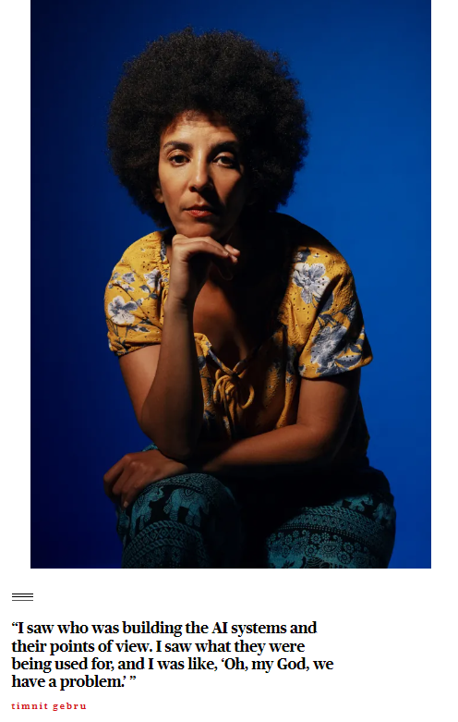
Kennt jemand diese beiden Frauen?
Was haben Timnit Gebru und Joy Buolamwini mit sprachbasierter und bilderkennender AI zu tun?
Rolling Stone , Aug12, 2023: „Truth in Tech – These Women Tried to Warn Us About AI“ Photographs by Gioncarlo Valentine

Slide 11
Beispiele für eingeschriebene (indirekte) Diskriminierung im Bewerbungsverfahren
Facebook zeigt bestimmte Job-Annoncen einer bestimmten Altersgruppe nicht an. Algorithmus berechnet, auf welche Anzeigen welche Altersgruppe sich bewirbt; als „Student*innen-Jobs“ klassifizierten Stellenangebote werden allen über einem bestimmten Jahrgang nicht angezeigt. Das ist Altersdiskriminierung laut Rechtsprechung der US-amerikanischen Gleichbehandlungskommission.
Bei Amazon wurden Recruiting-Systeme zehn Jahre lang darauf trainiert, Bewerber:innen nach ihren bisherigen Lebensläufen mit Sternen zu bewerten. Geschlecht war dabei keine eigene Kategorie. Der Algorithmus lernte dennoch, dass Frauen „weniger geeignet“ sind (z.B. durch die absolvierte Schule oder die Überzahl an Bewerbungen von Männern für technische Berufe). „In effect, Amazon’s system taught itself that male candidates were preferable.“ Jeffrex Dastin (Journalist bei Reutters) 11. Oktober 2018

Slide 13
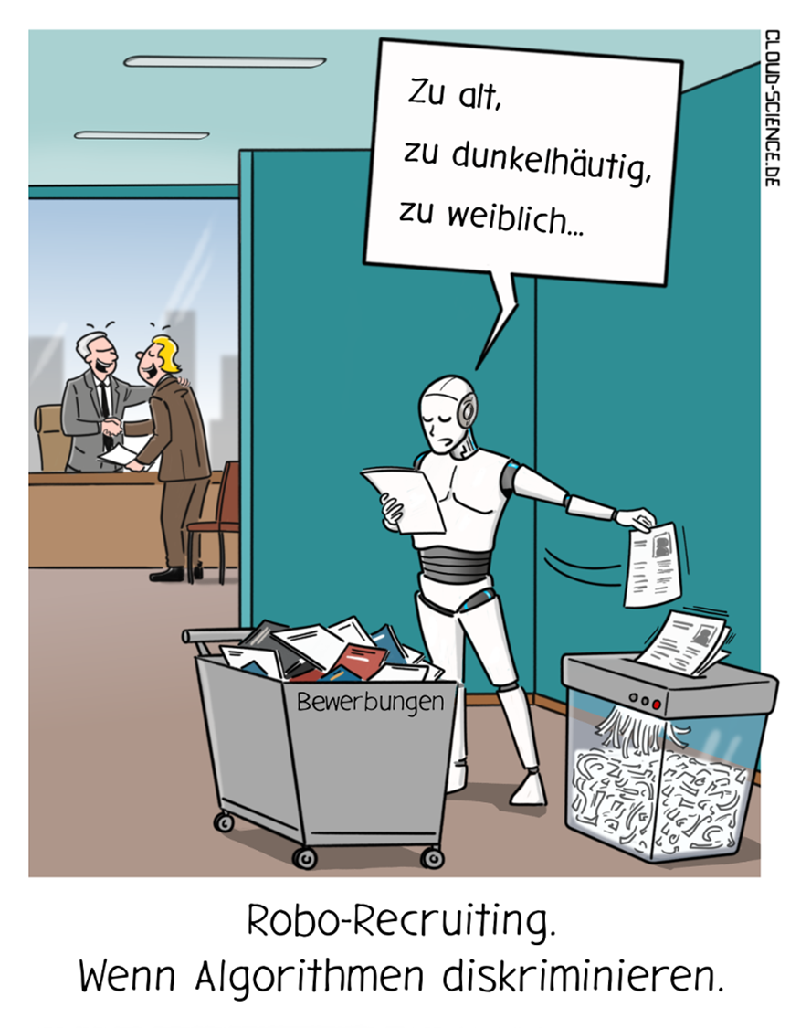
Mehrere Ebenen der Diskriminierung:
beim Entwickeln, Programmieren – überwiegend weiße Männer der Mittelschicht
beim Trainieren – mit „weißen“ digitalisiert existierenden Daten
beim (Aus-)Sortieren und Labeling – überwiegend „Drecksarbeit“ durch POC
beim Beforschen, Analysieren – „Mathilda-Effekt“ und „Silencing“
bei den Ergebnissen – „Computer says NO“ zu Bewerbung/ (Weiter-) Bildung/ Prämie/ Karriere/…

Slide 14
Maschinelles „Lernen“
Beruht auf statistischen Wahrscheinlichkeiten → Bias durch bestehendes Datenmaterial (Trainingsdaten)
Algorithmus basiert auf vorhandenen Informationen → GIGO (Garbage In – Garbage out)
Verarbeitet riesige Mengen von Daten („Big Data“ aus der „Server Farm“) → Ressourcenaufwand > < Ressourcensparsamkeit/-schonung
je „smarter“ die Software
desto höher der Ressourcenverbrauch

Slide 15
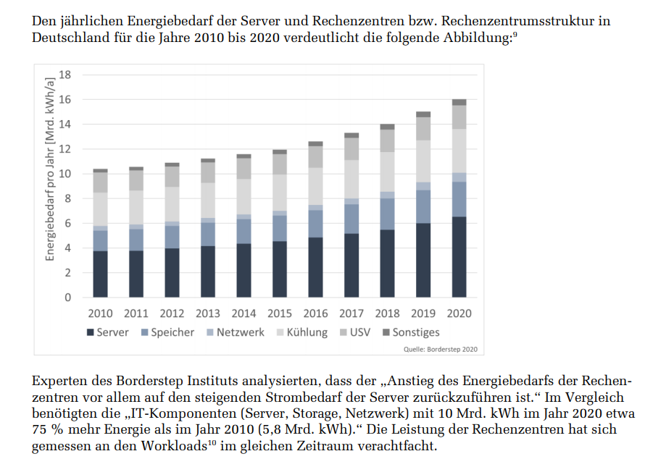
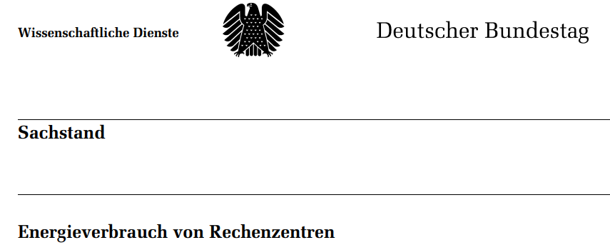
Wie „sauber“ ist die „Cloud“?
24.8.2021

Slide 16
Inhalte der KI-Verordnung/ AI-ACT (dzt. in Verhandlung)
Sachlicher Anwendungsbereich breit gefasst
Ansätze des maschinellen Lernens
Logik- und wissensbasierte Ansätze
Statistische Ansätze
Risikobasierter Ansatz
inakzeptable Risiken (z.B. Verhaltensbeeinflussung; Social Scoring; Biometrie)
hohe Risiken (z.B. Bereich kritischer Infrastruktur, Bewertung von Arbeitsleistung);
geringe Risiken (z.B. Chatbot, Deep Fakes);
minimale Risiken (z.B. KI-gestützte Videospiele, SPAM-Filter);
Datenschutzgrundverordnung bleibt unberührt

Slide 17
Im AI-Act steht: „Hochrisiko“ ist
Kritische Infrastrukturen (Verkehr)
Bildungs- oder Berufsausbildung
Strafverfolgung
Rechtspflege und demokratische Prozesse
Migrations-, Asyl- und Grenzkontrollmanagement
Sicherheitskomponenten von Produkten
Beschäftigung, Management von Arbeitnehmern
Wesentliche private und öffentliche Dienstleistungen

Slide 18
Gefahren vermeidende Ansätze im AI-Act
Überwachung von Zuverlässigkeit, Leistung und Sicherheit über gesamte Lebensdauer – Analyse & Dokumentation nach Markteinführung
Meldesysteme für schwerwiegende Vorfälle und Funktionsstörungen, die zur Verletzung der Grundrechte führen
Neue Konformitätsbewertung bei Änderungen der Systeme
Durchsetzung und Aufsicht durch nationale Marktüberwachungsbehörden sowie den Europäischen Ausschuss für künstliche Intelligenz
Geldbußen bis zu 30 Millionen Euro bzw. 6 % des weltweiten Unternehmensumsatzes

Slide 19
Gewerkschaftliche Forderungen zum AI-ACT
Regulierung nicht ausschließlich für Hochrisiko Anwendungen
Eindeutigere Informations-/Kennzeichnungspflichten
Gefährdungsbeurteilung explizit im Zusammenhang mit psychischer Gesundheit verankern
Eindeutigere Klärung von Versicherungs- und Haftungsfragen
Klare Zuordnung von Verantwortlichkeit
Keine Selbstzertifizierung sondern unabhängige Prüfung seitens einer gut ausgestatteten Beschwerde- und Prüfstelle
Überprüfbarkeit von Entscheidungen (Umsetzung des Transparenzgebots)
Effektiver Rechtsschutz: Verbandsklage
Aus- und Weiterbildungsmaßnahmen für KI-Einsatz am Arbeitsplatz
eigene Kompetenzentwicklung für AN-Vertretung

Slide 20
Forderungen der ÖGB-Frauen (2023)
Rahmenbedingungen für den Einsatz von geschlechtergerechter KI in einem GeneralKV.
Gleichberechtigung im Zugang zu Qualifikationen, Weiterbildung, Umschulungen im Zusammenhang mit technologischen Veränderungen und Neuerungen im Betrieb. Derzeit sind hier Frauen, niedrig Qualifizierte und Teilzeitbeschäftigte deutlich benachteiligt.
Betriebliche Mitbestimmung bei der Planung, Entwicklung und Einführung von neuen Technologien und Digitalisierungsprozessen.
Umfassende Information und verpflichtende Einbeziehung der Arbeitnehmer:innen überall da, wo digitale (algorithmenbasierte) Tools zum Einsatz kommen, um bei deren Einsatz im Arbeitsalltag allfällig diskriminierende Auswirkungen zu korrigieren.
Bedachtnahme bei der Gestaltung technischer Systeme auf besondere Erfordernisse von Frauen und insbesondere Frauen mit Behinderung, z. B. bei der ergonomischen Gestaltung der Interaktion zwischen Mensch und Maschine als mögliche Chance, anstrengende Arbeiten für Frauen (mit körperlichen Beeinträchtigungen) zu ermöglichen.
Gleichberechtigte Einbindung von allen Beschäftigtengruppen in technologische Veränderungen/ Neuerungen.

Slide 21
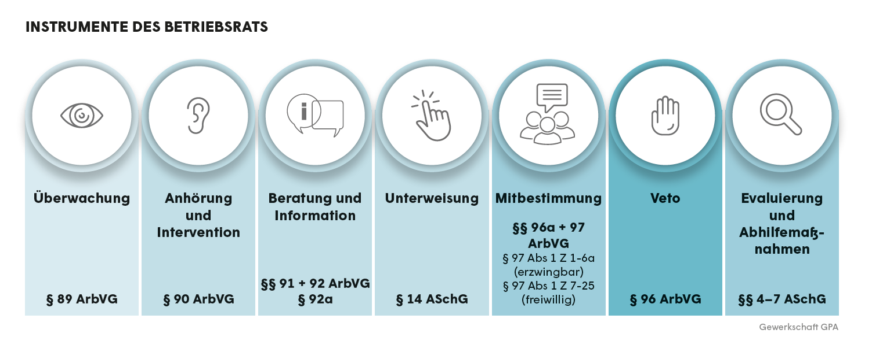
Die wichtigsten Rechte des/der Betriebsrats*rätin

Slide 22
Die Datenschutzgrundverordnung – eine Handlungsoption für Betriebsrät:innen
Werden die Grundprinzipien des Datenschutzes eingehalten (Zweckbindung, Rechtmäßigkeit, Transparenz, Sparsamkeit)? Artikel 5,6
Wird das Profiling-Verbot eingehalten? Artikel 22
Wurden technische und organisatorische Maßnahmen getroffen, die den Datenschutz gewährleisten? Artikel 25
Gibt es ein Verarbeitungsverzeichnis? Artikel 30
Gibt es eine Datenschutzfolgenabschätzung und wurde die Meinung der Interessenvertretung dabei berücksichtigt? Artikel 35f
Gibt es eine Betriebsvereinbarung (collective agreement)? Artikel 88

Slide 23
Welche KI hast du schon einmal genutzt? Inwiefern hat sie dir genutzt?
Wofür/ Ziel?
Text schreiben
Bild zeichnen
??………………….
Warum/ Grund?
Neugierde
Arbeitsauftrag
??………………….
Wozu/ Effekt?
Zeitersparnis
Ideenbringer
??………………….

Slide 24
Fragen eines*r KI-nutzenden Betriebsrats*rätin
Wozu wurde die Anwendung entwickelt?
In welchem Arbeitsfeld wird sie eingesetzt? Sind bestimmte Gruppen besonders betroffen?
Wie kommt die Software zu ihren Aussagen?
Auf welche Beschäftigtendaten hat die KI-Software Zugriff?
Werden Methoden des maschinellen Lernens (ML) verwendet? Welche Annahmen und Theorien liegen dem verwendeten Verfahren zugrunde?
Welche Trainingsdaten wurden für das ML-Verfahren verwendet? Passen Trainingsdaten mit dem Einsatzzweck des Systems und den Anwendungsfällen im Betrieb zusammen?
Wodurch besteht Diskriminierung bzw. Potential zur Diskriminierung? Wurde die Software/ das ML-Verfahren gegen Diskriminierung oder andere ungewollte Einflüsse gesichert? Wie kann Diskriminierung beseitigt werden?
Wie wurde das ML-Verfahren getestet? War das Test-Ergebnis für bestimmte Gruppen diskriminierend?

Slide 25
Fragen eines*r KI-nutzenden BR (2)
Wie ist das System im Betrieb integriert?
Wie werden die Mitbestimmungsrechte umgesetzt?
Wer ist verantwortlich (Abteilung, Person)? An wen kann sich der Betriebsrat mit inhaltlichen Fragen wenden?
Welche Qualifikationen braucht es auf Seiten der Anwender:innen? Gibt es Unterweisungen/ Schulungen?
Wie und von wem wird entschieden, welche Funktionalitäten der Software von wem genutzt werden müssen bzw. dürfen?
Wer kann auf welche Daten zugreifen? Wer kann welche Auswertungen machen bzw. sehen?
Anhand welcher Maßstäbe werden die Ziele des Software-Einsatzes definiert? Wer legt die Kennzahlen fest? Definiert das Unternehmen selbst oder die Firma, die die Software herstellt? Welcher Maßstab gilt, wann etwas als „gut / passend / gelungen “ einzuordnen ist?

Slide 26
Fragen eines*r KI-nutzenden BR (3)
Wie funktioniert die automatisierte (unterstützte) Entscheidungsfindung?
Welche Entscheidungen werden aufgrund welcher Daten vorbereitet/ gefällt? Nach welchen Kriterien entscheidet die Software? Sind allfällig diskriminierende Kriterien eingebaut? Es müssen Begründungen für die verwendeten Kriterien vorliegen, die verständlich sind. Ist es schlüssig und zulässig, die Aussagen der Software aus den verwendeten Daten abzuleiten?
Wie transparent ist der Entscheidungsweg? Sind die Entscheidungen plausibel und nachvollziehbar? Sind die Entscheidungspfade verständlich dargestellt?
Können automatische Entscheidungen korrigiert werden? Gibt es Melde- und Eingriffsmöglichkeiten, wenn Zweifel an Entscheidungen bestehen?
Werden mögliche subtile Beeinflussungen durch die Gestaltung der Softwareoberfläche ausgeschlossen (z. B. sind manche Buttons mehr hervorgehoben als andere, bestimmte Informationen einfacher aufzufinden als andere)?
siehe: EINFÜHRUNG VON SYSTEMEN MIT SOGENANNTER „KÜNSTLICHER INTELLIGENZ (KI)“ Leitfaden für Betriebsräte August 2021

Slide 27
Es gibt Vieles für das es sich lohnt, organisiert zu sein zum Beispiel um künstliche „Intelligenz“ zu verstehen

